Slide 1
归并排序、基数排序、希尔排序 伸展树、四叉树
魏天柱
2016-4-2

Slide 2
主要内容
归并排序
希尔排序
基数排序
基本思想
时间复杂度
伸展操作
插入、删除、查找
伸展树
四叉树
点四叉树
MX四叉树

Slide 3
归并排序
归并排序遵循 分治法 的思想：
将原问题分解为几个规模较小但类似于原问题的子问题，递归地求解这些子问题，然后再合并这些子问题的解来建立原问题的解。

Slide 4
归并排序
原始序列：
{ }
{ }
{ }
{ }
{ }
{ }
{ }
49
38
65
97
76
13
27
O(n)
第一次归并：
{
}
{
}
{
}
{ }
38
49
65
97
13
76
27
O(n)
O(log₂n)
{
38
49
65
}
{
13
27
}
第二次归并：
97
76
O(n)
{
13
27
38
49
65
76
}
第三次归并：
97
时间复杂度 O(nlog₂n)
Notes:
说明一下是稳定排序

Slide 5
希尔排序
希尔排序是对直接插入排序的一种改进，通过将待排序的序列按某种增量分成几个子序列，再对这几个子序列进行直接插入排序。
增量序列的最后一个值一定是1；
增量序列中的值没有除1之外的公因子。
Notes:
又叫缩小增量排序

Slide 6
希尔排序
1 | 2 | 3 | 4 | 5 | 6 | 7 | 8 | 9 | 10
原始序列 49 38 65 97 76 13 27 49 55 04
1）以增量5分割数列
子序列1:
13
49
子序列2:
38
27
子序列3:
65
49
子序列4:
97
55
子序列5:
76
04
对以上5子序列进行直接插入排序
第一趟希尔排序结束，结果为
13 27 49 55 04 49 38 65 97 76
Notes:
希尔排序的每趟排序都会使整个序列更加有序，等整个序列基本有序了，再进行一次直接插入排序

Slide 7
希尔排序
1 | 2 | 3 | 4 | 5 | 6 | 7 | 8 | 9 | 10
原始序列 13 27 49 55 04 49 38 65 97 76
2）以增量3分割数列
子序列1:
38
76
13
55
子序列2:
65
27
04
子序列3:
49
49
97
对以上3子序列进行直接插入排序
第二趟希尔排序结束，结果为
13 04 49 38 27 49 55 65 97 76
3）以增量1分割数列，即直接进行插入排序
得到最终有序数列
04 13 27 38 49 49 55 65 76 97
时间复杂度是O(nlog₂n)

Slide 8
基数排序
基数排序的思想与前面两种排序方式完全不同，前面两种排序操作都是通过进行“比较”和“移动” 操作来达到排序的目的。
基数排序是基于“多关键字排序”的思想

Slide 9
原始序列
278
109
063
930
589
184
505
269
008
083
1）按照最后一位进行第一趟分配和收集
桶
0
桶
1
桶
2
桶
3
桶
4
桶
5
桶
6
桶
7
桶
8
269
桶
9
083
008
589
930
063
184
505
278
109
第一趟收集后的结果序列为

Slide 10
第二趟收集分配取中间位进行
序列
930
063
083
184
505
278
008
109
589
269
桶
0
桶
1
桶
2
桶
3
桶
4
桶
5
桶
6
桶
7
桶
8
桶
9
109
589
008
269
184
505
930
063
278
083
基数排序的时间复杂度为O(d(n+r_{d}))
r_{d}为关键字的范围，即为桶的个数
n为序列中的元素个数
d为元素的关键字位数
第二趟收集后的结果序列为
第三趟收集分配取第一位进行
008 063 083 109 184 268 278 505 589 930

Slide 11
伸展树
伸展树是基于二叉查找树的一种改进，所以具有二叉查找树的性质
伸展树中的每一个节点x都满足，该节点左子树中的每一个元素都小于x，而其右子树中的每一个元素都大于x。
与二叉查找树不同的是，伸展树可以自我调整 —— 伸展操作Splay(x,S)。
伸展操作Splay(x,S)是在保持伸展树有序性的前提下，通过一系列旋转将伸展树S中的元素x调整至树的根部。

Slide 12
伸展树
伸展结点的确定
查找成功的结点
新插入的结点
被删除结点的父亲结点
若上述运算失败,则查找过程中遇到的最后一个结点为伸展结点.

Slide 13
伸展树
伸展的两种方式:
自底向上(bottom-up)
自底向上伸展是在查找完成之后再进行的伸展操作
自顶向下(top-down)
自顶向下伸展是在查找的过程中同时进行着伸展操作

Slide 14
Splay 伸展（自底向上）
情况一：根节点的孩子即为待查点。
单旋转
Splay(x,S)
y
x
x
C
A
y
A
B
B
C
Notes:
如果当前结点父结点即为根结点，那么我们只需要进行一次简单旋转即可完成任务，我们称这种旋转为单旋转。

Slide 15
Splay 伸展（自底向上）
情况二：待查点小于z且小于y。
一字形旋转
z
z
x
y
y
D
y
D
A
y
x
z
B
z
x
C
x
C
A
B
C
D
C
D
A
B
A
B
Notes:
设当前结点为X ， X 的父结点为Y ，Y 的父结点为Z ，如果Y 和X 同为其父亲的左孩子或右孩子，那么我们先旋转Y ，再旋转X 。我们称这种旋转为一字形旋转。

Slide 16
Splay 伸展（自底向上）
情况三： 待查找结点大于z且小于y。
Z形旋转
z
z
z
x
A
y
A
y
z
y
A
x
x
D
x
D
A
B
C
D
B
y
C
D
B
C
B
C
Notes:
这时，我们进行一次Zig-Zag操作或者Zag-Zig 操作。即：这时我们连续旋转两次X 。我们称这种旋转为之字形旋转。

Slide 17
Splay 伸展（自底向上）
查找、插入、删除操作
Find(x,S) 在伸展树S中查找x结点 首先与在二叉树中查找操作一样先找到x结点，再执行Splay(x,S)操作
Insert(x,S) 在伸展树S中插入x结点 首先与在二叉树中插入操作一样先找到x结点应插入位置，再执行Splay(x,S)操作
Delete(x,S) 在伸展树S中插入x结点 先找到删除结点位置，判断孩子情况，然后将删除结点父结点定为伸展点
z
z
z
A
y
y
A
y
A
x
D
D
x
D
x
B
C

Slide 18
Splay 伸展（自顶向下）
自顶向下伸展操作将伸展树分为三部分
L
M
R
初始为空
x
初始为空
含所有已知比待查节点 X小的节点
y
含所有已知比待查节点 X大的节点
A
含所有其它节点
B
C
Notes:
初始状态时，左树和右树都为空，而中树为整个原伸展树。随着查找的进行，左树和右 树会因节点的逐渐移入变大，中树会因节点的逐渐移出变小。最后查找结束（找到或遇到空 节点）时组合左中右树并是伸展树自顶向下伸展方法的最终结果。

Slide 19
Splay 伸展（自顶向下）
情况一：根结点的孩子即为待查点。
单旋转
L
M
R
y
x
C
A
B
Notes:
在中树自根向下进行节点查找（每次向下比较两个节点），根据查找情况将中树中的节点移动到左树或右树（此处的移动是指将节点和中树的连接断开，而将节点连接到左或右树的适当位置）

Slide 20
L
M
R
LMAX
x
RMIN
A
B
L
R
D
C

Slide 21
Splay 伸展（自顶向下）
情况一：根结点的孩子即为待查点。
单旋转
L
M
R
x
A
B
y
C

Slide 22
Splay 伸展（自顶向下）
一字型旋转
情况二：待查点小于z且小于y。
L
M
R
x
z
y
D
y
A
B
x
C
z
A
B
C
D

Slide 23
Splay 伸展（自顶向下）
情况三：待查点小于z大于y。
Z型旋转
L
M
R
z
y
y
A
z
B
B
C
x
D
A
C
D

Slide 24
四叉树
四叉树（Q-Tree）是一种树形数据结构。
它的每个节点下至多可以有四个子节点。
是k-d树的一种情况。
点四叉树
MX四叉树

Slide 25
点四叉树
Name | X | Y
A | 35 | 42
B | 52 | 10
C | 62 | 77
D | 82 | 65
E | 5 | 45
F | 27 | 35
G | 85 | 15
H | 90 | 5

Slide 26
点四叉树 构建插入结点操作
NW
NE
A(35,42)
B(52,10)
C(62,77)
D(82,65)
(0,100)
(100,100)
SW
SE
C(62,77)
A
E(5,45)
D(82,65)
A(35,42)
G(85,15)
E
C
F
B
F(27,35)
B(52,10)
H(90,5)
D
(0,0)
(100,0)
G
H
(a) 产生的空间划分
(b) 树的表示

Slide 27
点四叉树 构建插入结点操作
一种特殊情况
当插入的点在四分线上时
I(62,90)
？
插入结点在四分线上采用左/下角关闭，右/上角开放原则。
I(62,90)
(100,100)
关闭 [m，n]
开放（m，n）
NW
NE
C
A
E
D
A
E
C
F
B
G
F
B
H
D
I
G
H
(0,0)
(100,0)
(a) 产生的空间划分
(b) 树的表示

Slide 28

点四叉树 删除结点操作
重新插入以被删除的结点为根的树下的所有结点
代价很高
替换结点法 （复杂但是更为高效）
参考二叉查找树的删除操作
A
E
A
E
C
F
B
B
C
D
D
E
F
G
G
H
A

Slide 29
点四叉树 删除结点操作
最理想情况
F
C
B
A
B
C
B
D
E
F
A
D
E
F

Slide 30

点四叉树 删除结点操作
不理想情况
不存在这样结点
搜索这样一个结点会涉及到大量搜索
K
H
G
F
D
B
C
J
L
E
I
A
M
N

Slide 31
点四叉树 删除结点操作
在删除节点的四个区域中，各选一个候选点，共四个候选点；
从四个候选点中挑选出最佳的替换节点；
执行删除算法。
NE
B
K
H
G
C
J
F
D
C
D
B
L
E
I
A
N
A
M

Slide 32
点四叉树 删除结点操作
在删除节点的四个区域中，各选一个候选点，共四个候选点；
从四个候选点中挑选出最佳的替换节点；
执行删除算法。
选取一个点到任何轴（x轴，y轴）的距离比同侧其它点到轴（x轴，y轴）的距离都小的点
选取一个相对于边界轴X和轴Y的位移总和最小的节点
NE
B
K
H
G
至少找到一个
C
J
F
y
D
C
D
C
B
C
B
C
C
dx
B
L1=dx+dy
B
L
B
E
I
A
dy
A
A
A
A
x
N
A
E
M
E
E
E
D
D
D
D

Slide 33
点四叉树 删除结点操作
A
NE
K
H
G
K
H
G
J
D
F
J
N
F
B
C
M
J
D
B
C
I
L
E
I
B
K
L
H
G
B
L
E
I
M
N
A
D
C
E
M
N
B
A
J
F
M
N
I
L
H
G
B
L
E
I
K
D
D
C
E
Notes:
J点没有 在阴影区之内所以以J为根的NW NE象限 不需要做出改变

Slide 34
点四叉树 搜索操作
点四叉树适合涉及近似搜索的应用。
典型的应用就是以一个数据点A为中心、r为半径的范围内寻找所有节点。
根结点位置 | 查询区域
1 | SE
2 | SE,SW
3 | SW
4 | SE,NE
5 | SW,NW
6 | NE
7 | NE,NW
8 | NW
9 | All but NE
10 | All but ne
11 | All but SW
12 | All but SE
13 | ALL
1
2
3
K
H
9
G
10
A
r
F
4
C
A
r
5
J
D
B
L
E
13
I
A
11
12
M
6
N
7
8
Notes:
搜索空间的剪裁，不支搜索没有必要的空间

Slide 35
1
2
3
点四叉树 搜索操作
9
10
根位置 | 查询区域
1 | SE
4 | SE,NE
4
r
5
查询(83,10)周围十个距离的所有点。
13
11
12
6
7
8
(0,100)
(100,100)
C(62,77)
A
E(5,45)
D(82,65)
E
C
F
B
A(35,42)
G(85,15)
F(27,35)
D
G
H
B(52,10)
H(90,5)
(0,0)
(100,0)

Slide 36
MX四叉树 性质
数据点信息存储在叶子节点中
叶子结点对应区域大小为1*1
数据点和正方形的左下角相关联
(0,8)
1：12.5
(8,8)
A(35,42)
(0,0)
(8,0)
2³*2³的MX四叉树空间分布图

Slide 37
MX四叉树 构建过程
A(35,42)
A(2.8,3.36),
查找的过程中动态的生成
B(52,10)
B(4.16,0.8)
C(62,77)
C(4.96,6.16)
(0,8)
1：12.5
(8,8)
C
D
E
A
C
D
E
A
F
B
G
H
F
G
B
H
(0,0)
(8,0)
2³*2³的MX四叉树空间分布图

Slide 38
MX四叉树 删除操作
不需要压缩的删除操作
需要压缩的删除操作
C
D
E
A
F
B
G
H

Slide 39
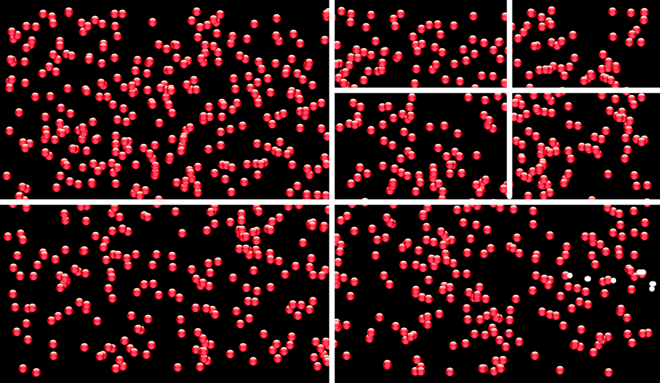
四叉树 应用
碰撞检测
在游戏（ 2D或者3D ）里，检测两个物体是否会发生碰撞。
把游戏中的对象按照一定的规则划分成一小块一小块有组织的集合，这样就把大规模的问题划分成遍历每一小块区域的问题，从而提高了速度。

Slide 40
内容总结
归并排序
希尔排序
基数排序
伸展树
四叉树

Slide 41
谢谢

